Slide 1
대수학(Algebra) 기초
발표자: 양유진
링크: https://youtu.be/Rqh00OrgeJs

Slide 2
1. 대수학
대수학(Algebra)
: 일련의 공리들을 만족하는 수학 구조들의 일반적인 성질을 연구하는 수학 분야
숫자를 대신해 문자를 사용하는 방법
방정식 푸는 방법을 연구하는 학문으로부터 시작되었음
해석학, 기하학, 위상수학 발전에 지대한 영향을 미쳤음

Slide 3



2. 군 이항연산 정의
이항연산(Binary operation)
: 두 개의 항 간에 이루어지는 연산 ex) 사칙연산
항1
항2
결과
$$∗ : S×S →S$$
집합 S 위에서 이항연산 $∗$은 $S×S →S$ 인 함수
$$\left(a, b\right) ↦ a∗b$$
$a∗b$는$\left(a, b\right)∈S×S$에 대응되는 S의$원소∗\left(\left(a, b\right)\right)$를 나타냄.

Slide 4


2. 군 군 정의
군(Group)
3가지 조건을 만족한 $<G, ∗>$
이항연산 $∗$가 적용되는 집합 $G$
결합법칙 성립
세 원소 $a, b, c ∈G$ 에 대해 $\left(a∗b\right)∗c=a∗(b∗c)$
항등원 존재
항등원: 처음수가 되도록 만들어주는 수. ex) 1+0=1, 0은 덧셈의 항등원 | 2*1=2, 1은 곱셈의 항등원
$G$의 임의의 원소 $a$에 대해 $a∗e=a=e∗a$가 되는 $e∈G$가 존재함.
역원 존재
역원: 연산 결과 항등원이 나오게 하는 원소. ex) 10의 덧셈 역원은 -10, 곱셈 역원은 1/10
$G$의 임의의 원소 $a$에 대해 $a∗x=e=x∗a$가 되는 $x∈G$가 존재함.

Slide 5





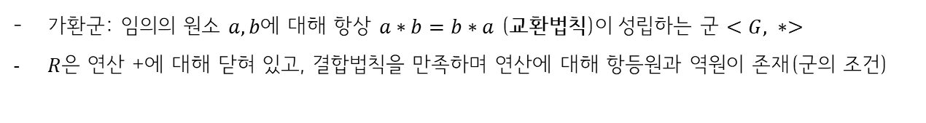
3. 환 환 정의
환(Rings)
3가지 조건을 만족한 $<R, +, ∙>$
2개의 이항연산 $+, ∙$ 를 가지는 집합 $R$
집합 $R$에는 $ℤ, ℚ, ℝ, ℂ$ 가 들어갈 수 있음.
$∙$(곱셈)은 결합법칙 성립
세 원소 $a, b, c ∈R$ 에 대해 $\left(a∙b\right)∙c=a∙(b∙c)$
분배법칙 성립
세 원소 $a, b, c ∈R$ 에 대해 $a∙\left(b+c\right)=a∙b+a∙c$, $\left(a+b\right)∙c=a∙c+b∙c$
$<R, +>$는 가환군(아벨군)
가환군: 임의의 원소 $a, b$에 대해 항상 $a∗b=b∗a$ (교환법칙)이 성립하는 군 $<G, ∗>$
$R$은 연산 +에 대해 닫혀 있고, 결합법칙을 만족하며 연산에 대해 항등원과 역원이 존재(군의 조건)
※ 집합 $H$의 임의의 원소 $a, b$에 대하여 $a∗b∈H$ ⇒ “$H$는 $∗$에 대하여 닫혀 있다.”
Notes:
정수, 유리수, 실수, 복소수 집합.

Slide 6
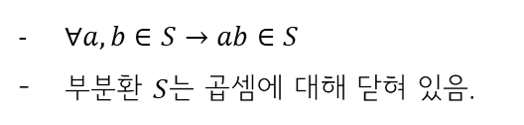

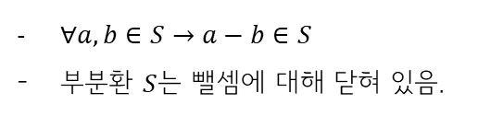

3. 환 부분환
부분환(Subring)
환 $R$의 두 연산에 관하여 환을 이루는 부분집합 $S\left(≠∅\right)$
$S$는 덧셈군 $<R, +>$의 부분군
$∀a,b∈S→a−b∈S$
부분환 $S$는 뺄셈에 대해 닫혀 있음.
$S$는 곱셈군 $<R, ∙>$의 부분군
$∀a,b∈S→ab∈S$
부분환 $S$는 곱셈에 대해 닫혀 있음.

Slide 7
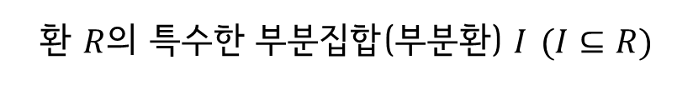

3. 환 아이디얼 정의
아이디얼, 이데알(Ideal)
환 $R$의 특수한 부분집합(부분환) $I$ $(I⊆R)$
$왼$쪽 아이디얼(left ideal)
$∀r∈R, ∀i∈I$ 에 대해 $ri∈I$ 성립하는 경우, $I$는 $R$의 왼쪽 아이디얼
오른쪽 아이디얼(right ideal)
$∀r∈R, ∀i∈I$ 에 대해 $ir∈I$ 성립하는 경우, $I$는 $R$의 오른쪽 아이디얼
양쪽 아이디얼(two-sided ideal)
$∀r∈R, ∀i∈I$ 에 대해 $ri, ir∈I$ 성립하는 경우, $I$는 $R$의 양쪽 아이디얼
Notes:
$⊆$ : 부분집합이거나 같음.

Slide 8
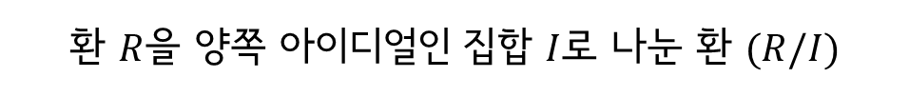
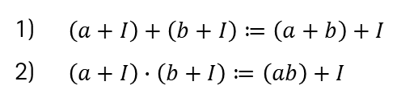
3. 환 몫환 정의
몫환(quotient ring)
환 $R$을 양쪽 아이디얼인 집합 $I$로 나눈 환 $(R/I)$
몫환은 두 연산에 대해 환을 이룸
$\left(a+I\right)+\left(b+I\right)≔\left(a+b\right)+I$
$\left(a+I\right)∙\left(b+I\right)≔\left(ab\right)+I$
아이디얼에 속한 원소를 모두 0으로 간주하여 얻을 수 있음.
몫환의 영원(Zero)은 원소 $0+I$ (아이디얼 $I$그 자체)
Notes:
$≔$ 정의할 때 사용. A$≔$B “B를 A라고 부른다.”

Slide 9


4. 체 체 정의
체(Field)
모든 원소들이 곱셈에 대한 역원을 가지는 단위원이 존재하는 가환환 $<F, +, ∙>$
가환환: 곱셈에 대해서 교환 법칙을 만족하는 환
코드(부호)를 기술하는 데 사용될 수 있음.
$$<F, +>$$
항등원 존재
모든 성분에 대해 덧셈 역원 존재
결합법칙, 교환법칙 성립
$$<F, ∙>$$
모든 성분에 대해 분배법칙 성립
Notes:
덧셈 공리만 만족하면 가환군. 곱셈의 역원 존재만 제외한 나머지를 만족하는 경우 환.

Slide 10
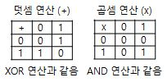
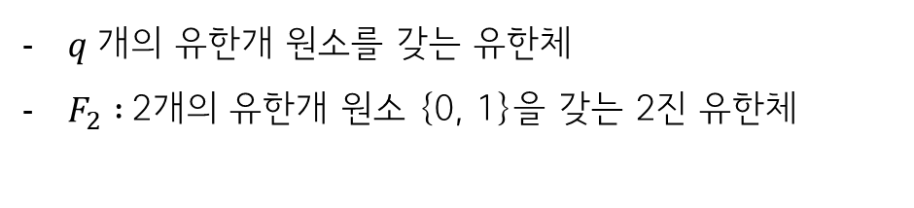
4. 체 유한체 정의
유한체, 갈루아체(Finite Field)
유한개(q개)의 원소만을 갖는 체 $GF(q)$ 혹은 $F_{q}$
$q$개의 유한개 원소를 갖는 유한체
$F_{2} :$2개의 유한개 원소 {0, 1}을 갖는 2진 유한체
부호화 이론, 암호학에 많이 응용됨

Slide 11
감사합니다

